Slide 1
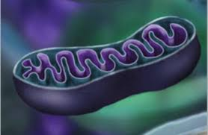
La mitochondrie

Slide 2
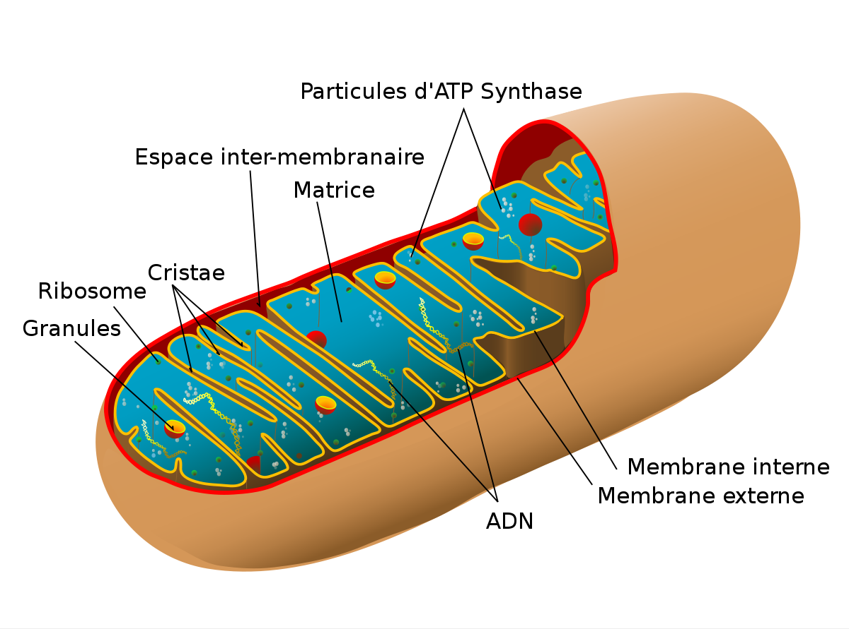
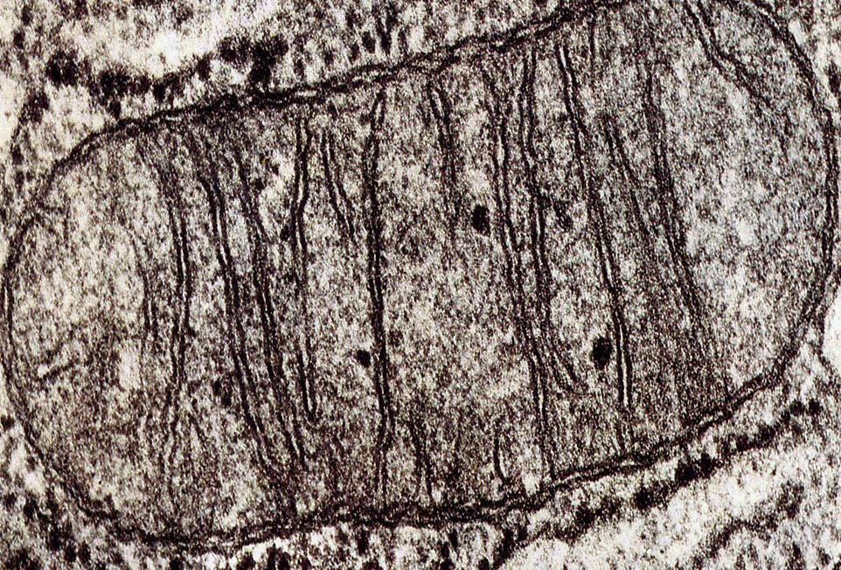
LA MITOCHONDRIE
La membrane externe Est une bicouche lipidique de 5 à 7nm d’épaisseur, ayant une composition proche de celle de la membrane plasmique mais contenant plus de protéine, très riche en porines et perméable aux ions et molécules dont la masse moléculaire va jusqu’à 6 kDa.
L’espace inter-membranaire Est un espace d’une épaisseur de 4 à 7 nm dense, contenant des protons H+ jouant un rôle important dans la phosphorylation, des molécules de cytochrome C et d’autres molécules……

Slide 3
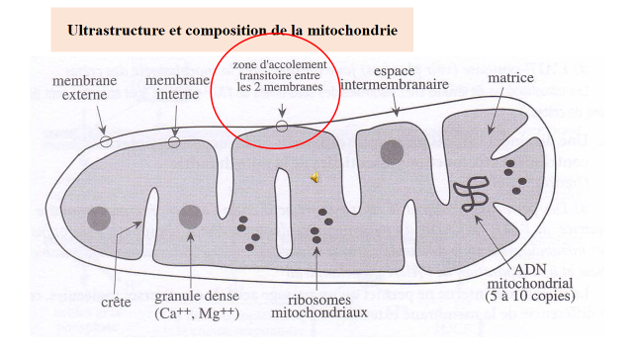
La membrane interne : Est une bicouche lipidique de 5 à 6 nm, caractérisée par une organisation très différente de celle de la membrane externe car composée de 80 % des protéines et de 20 % des lipides ; elle est très riche en transporteurs et complexes protéiques enzymatique, elle contient aussi des translocases TIM impliquées dans l'import des protéines.
Elle présente de nombreux replis (crêtes mitochondriales). Ce dispositif entraine une augmentation d’un facteur de 3 de sa surface par rapport à la membrane externe.
Le nombre et la surface des crêtes sont corrélés avec la demande en ATP de la cellule.
Les zones d’accolement transitoires : sont des sites d’importation des protéines du cytosol vers la mitochondrie.
Notes:
‹#›

Slide 4

La matrice mitochondriale Occupe l’espace interne et contient des mitoribosomes, des molécules d’ADN circulaire (ADN mt), des ARN messager et ARN de transfert, des granulations denses et irrégulières, formées par l’accumulation de cations de calcium et de magnésium et de nombreux systèmes enzymatiques.
L’ADN mitochondrial Les mitochondries possèdent leur propre génome (ADN mt), qui est une molécule d’origine maternelle.

Slide 5
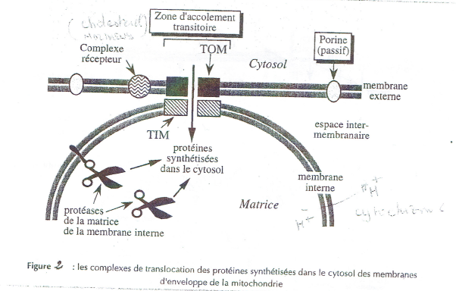
TOM : (Translocation outer membrane), le complexe de translocation de la membrane externe.
TIM : (Translocation inter membrane), le complexe de translocation de la membrane interne.
Le complexe récepteur : à un rôle dans la reconnaissance des séquences d’adressage des protéines destinées à la mitochondrie.
Protéases : participent dans la maturation des protéines dans la matrice par clivage des séquences d’adressage.

Slide 6
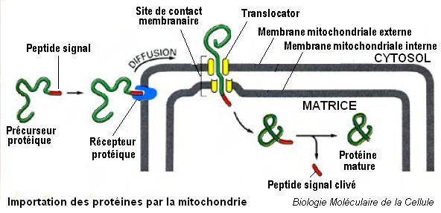
Importation des protéines cytosolique dans la mitochondrie

Slide 7
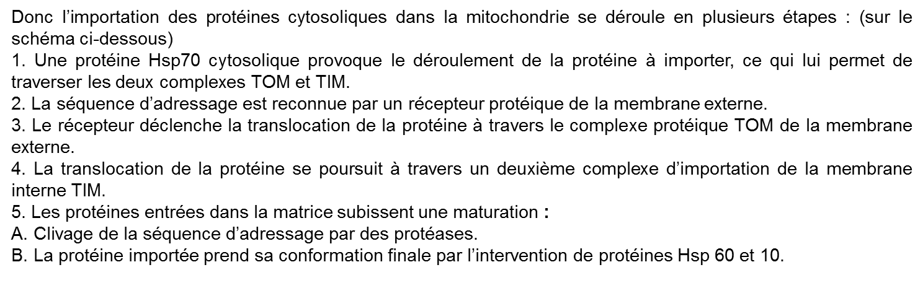
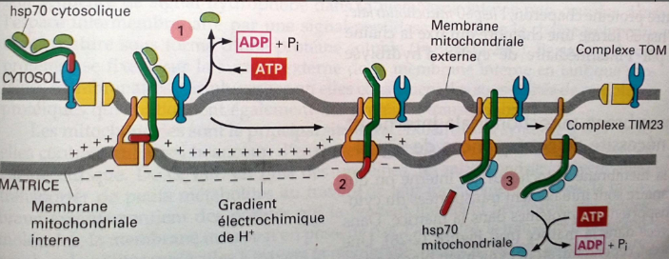

Slide 8
Remarque:
La translocation dans les mitochondries est entraînée à la fois par l’hydrolyse de l’ATP
et un gradient électrochimique de H+ au travers de la membrane interne.
Les protéines hsp70 cytosolique initient la translocation en hydrolysant l’ATP.
Des protéines hsp70 mitochondriales (matricielles) tirent la protéine au cours de
translocation vers la matrice.
En anglais (heat shock protein ou HSP) c’est les protéines de choc thermique.
Les rôles physiologiques:
1/ Le stockage du calcium :
Les mitochondries sont avec le réticulum endoplasmique lisse, le principal réservoir du calcium, elles sont en effet capable de capturer le calcium, de le stocker dans la matrice, ensuite de le libérer dans le cytosol à partir des canaux ioniques de la membrane interne et des échangeurs Na/ca++.
2/ La chaine respiratoire : est l’ensemble de complexes protéiques responsable de la phosphorylation oxydative, le transfert des électrons le long des complexes de la chaine respiratoire permet le pompage des protons au travers de la membrane interne. La synthèse d’ATP est couplée au transfert des électrons par le gradient de protons.

Slide 9
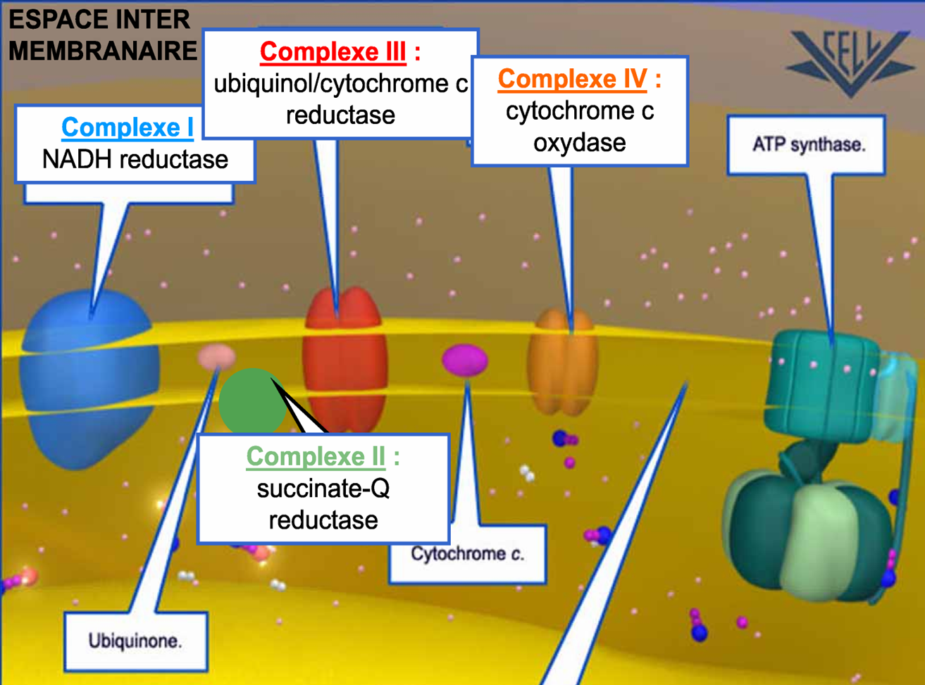
Les 4 complexes de la chaine respiratoire et celui de l’ATP-synthase
Les portes d’entrée des électrons dans la chaine respiratoire :
1. Complexe I (NADH déshydrogénase) : c’est la porte d’entrée dans la chaine respiratoire des électrons cédés par le NADH matriciel et les électrons de NADH cytosolique apportés par la navette malate aspartate.
2. Complexe II (succinate-déshydrogénase) : c’est la porte d’entrée des électrons cédés par le FADH2 matriciel.
3. L’ubiquinone : c’est la porte d’entrée des électrons du NADH cytosolique apportés par la navette glycérol-phosphate. (de l’ubiquinone au complexe III).
Transporteurs d’électrons dans la chaine respiratoire :
Les électrons sont transportés entre les complexes enzymatiques de la chaine respiratoire par deux petite molécules lipophiles :
1. L’ubiquinone : de complexe I vers III, et du complexe II vers III.
2. Le cytochrome C : du complexe III vers IV.

Slide 10
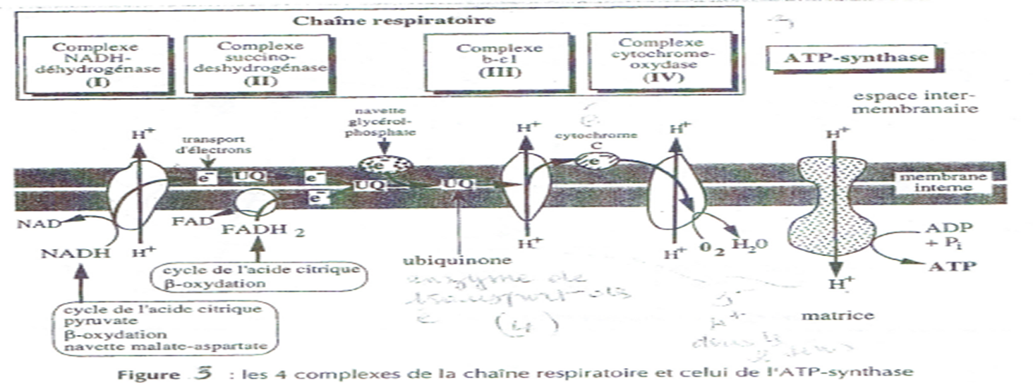
Synthèse de l’ATP
Les électrons perdent à chaque étape de l’énergie, cette énergie est utilisée par 3 des 4 complexes de la chaine respiratoire pour exporter les protons (H+) de la matrice vers l’espace intermembranaire, où ils s’accumulent créant ainsi un gradient protonique entre l’espace intermembranaire et la matrice.
Les complexes qui exportent les H+ sont les complexes (I, III et IV).
Les protons passent de l’espace intermembranaire vers la matrice via l’ATP synthase qui produit de l’ATP.
L’ATP synthase transforme l’énergie électrochimique des électrons en énergie mécanique (rotation) puis en énergie chimique (sous forme d’ATP).

Slide 11
3/ Synthèse et exportation des hormones stéroïdes:
Ce phénomène est observé dans les cellules endocrines spécialisées dans la synthèse des hormones stéroïdes.
La mitochondrie coopère avec le REL dans la synthèse de ces hormones.
La membrane interne de la mitochondrie porte une famille d’enzymes transmembranaires, les cytochromes P450, dont le site actif baigne dans la matrice.
D’autres enzymes appartenant à cette famille sont ancrés dans la membrane du REL, dont le site actif baigne dans le cytosol.
Ces enzymes sont des hydroxylases, qui utilisent l’O2 et les électrons provenant du NADPH (NADPH matriciel ou cytosolique des cycles des pentoses) pour hydroxyler les molécules de cholestérol en prégnénolone dans la matrice mitochondriale.
La prégnénolone quitte la mitochondrie et gagne la face cytosolique de la membrane du REL.
Les cytochromes P450 du REL synthétise 2 types de dérivés de prégnénolone :
1. Les hormones sexuelles (stéroïdes sexuelles).
2. Des métabolites intermédiaires qui retournent dans la matrice mitochondriale, où d’autres cytochromes P450 de la membrane interne les utilisent ensuite pour la synthèse du cortisol et de l’aldostérone.

Slide 12
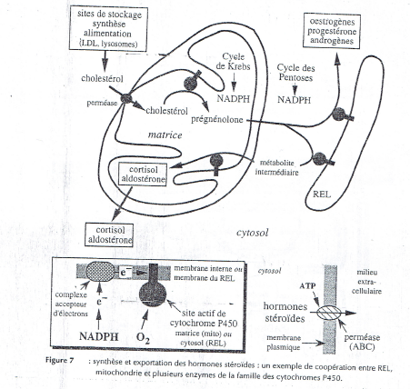

Slide 13
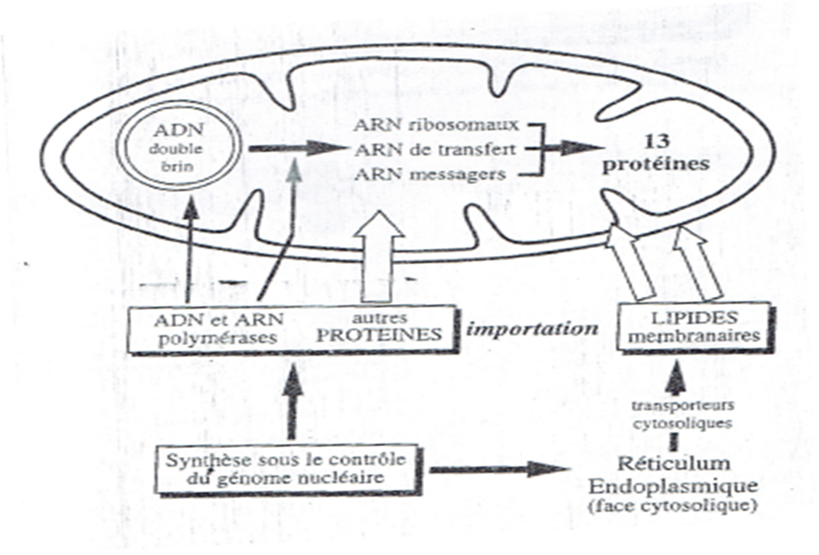
4/ Synthèse des protéines sous le contrôle du génome mitochondriale:
L’ADN mitochondrial contient 37 gènes qui codent pour 13 protéines, 22 ARN de transfert et 2 ARN ribosomaux.
Toutes les protéines codées sont des sous-unités de complexes enzymatiques du système de la phosphorylation oxydative.

